Slide 1
ATHANASIOS SAVVAKIS
President
Federation of Industries
of Northern Greece

Slide 2
Αναδεικνύει τη σημασία και τα πλεονεκτήματα της Θεσσαλονίκης και της Βόρειας Ελλάδας για την οικονομική και κοινωνική ανάπτυξη.
Αναλύει τις γεωπολιτικές προοπτικές της περιοχής.
Εξετάζει τον αναπτυξιακό ρόλο των ευρωπαϊκών χωρών, των ΗΠΑ, αλλά και τρίτων χωρών, στη διαπεριφερειακή συνεργασία.
Προβάλλει τις επενδυτικές ευκαιρίες στο πεδίο της βιομηχανίας, των υποδομών, της ενέργειας και της τεχνολογίας, και,
Λαμβάνει υπόψη το πλαίσιο της Ευρωπαϊκής ολοκλήρωσης και διερευνά τις αναγκαίες προσαρμογές των αναπτυξιακών πολιτικών.

Slide 3
Τα αποτελέσματα της έρευνας γνώμης μεταξύ 300 μεταποιητικών επιχειρήσεων της Βόρειας Ελλάδας
Περιφέρεια | Αριθμός Επιχειρήσεων ανά Περιφέρεια | Ποσοστό
Ανατολική Μακεδονία και Θράκη | 58 | 19%
Κεντρική Μακεδονία | 196 | 65%
Δυτική Μακεδονία | 28 | 9%
Ήπειρος | 18 | 6%
Σύνολο Δείγματος | 300 | 100%
Αριθμός Εργαζομένων | Αριθμός Επιχειρήσεων ανά τάξη μεγέθους | Ποσοστό
1-10 | 115 | 38%
11-50 | 109 | 36%
51-100 | 21 | 7%
101-200 | 25 | 8%
>200 | 30 | 10%
ΣΥΝΟΛΟ | 300 | 100%

Slide 4
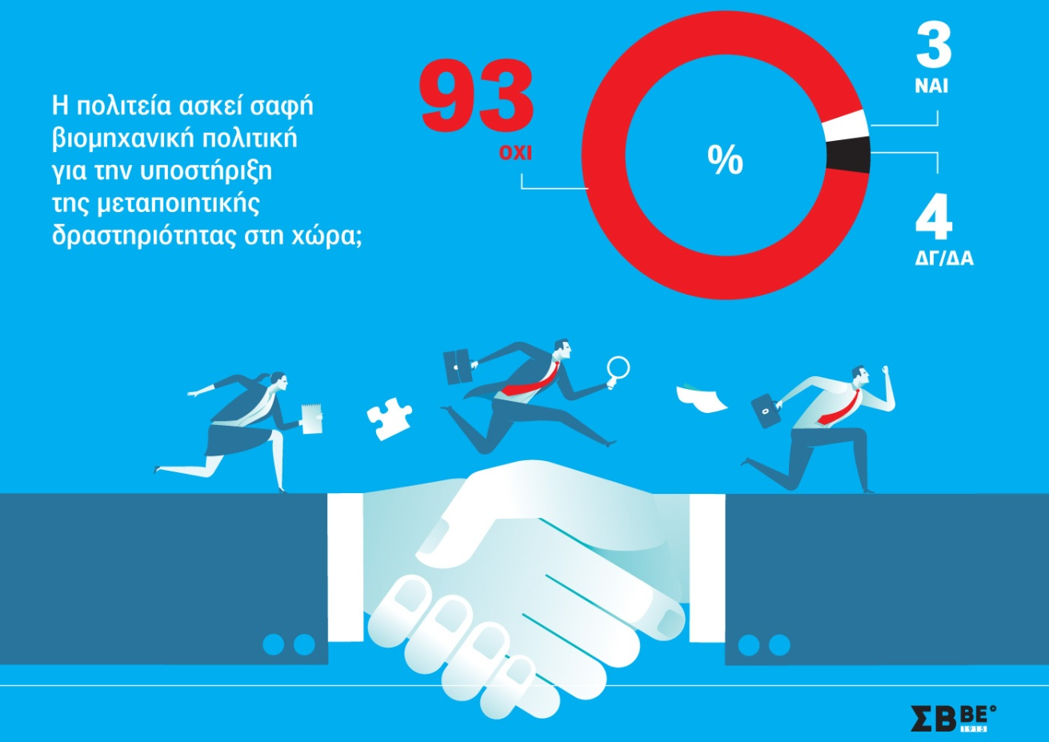

Slide 7
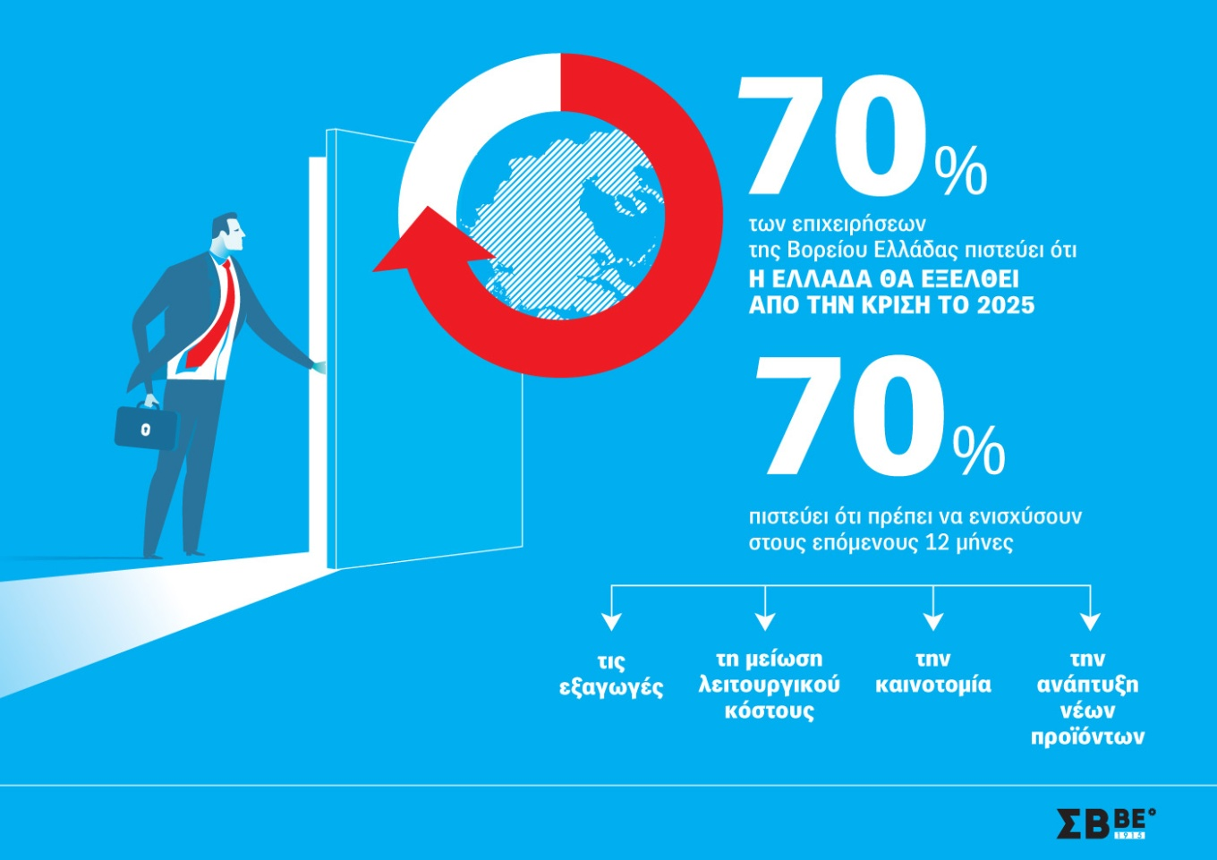

Slide 10
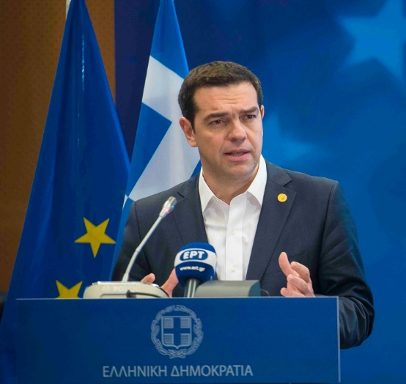
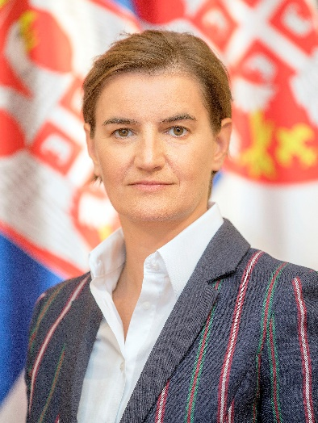
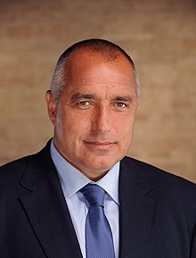
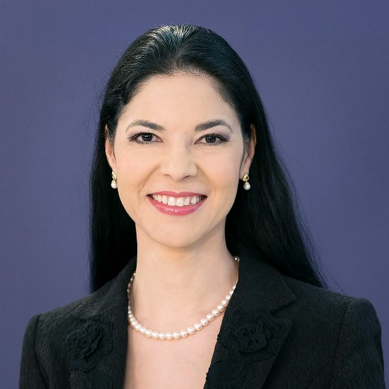

Slide 11
ATHANASIOS SAVVAKIS
President
Federation of Industries
of Northern Greece

